Slide 1
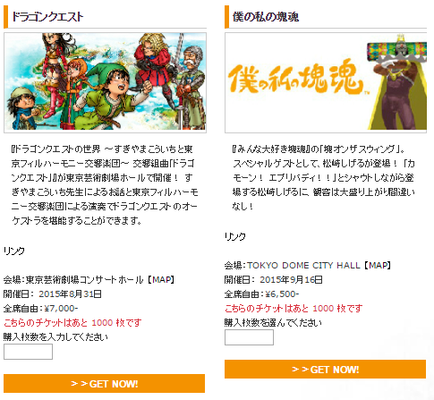
案件番号-0014 DBの内容を画面の内容に変更する件
当該サイトの画面が著作権に違反していたため、画像の作成と、DBを一新させる。
新しい画像の作成
新しい内容とDBをリンクさせる

